Slide 1



HELEN
AUTOMATICO

Slide 2
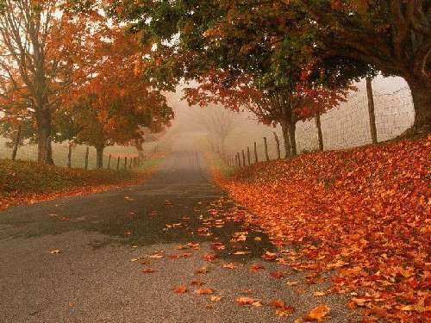
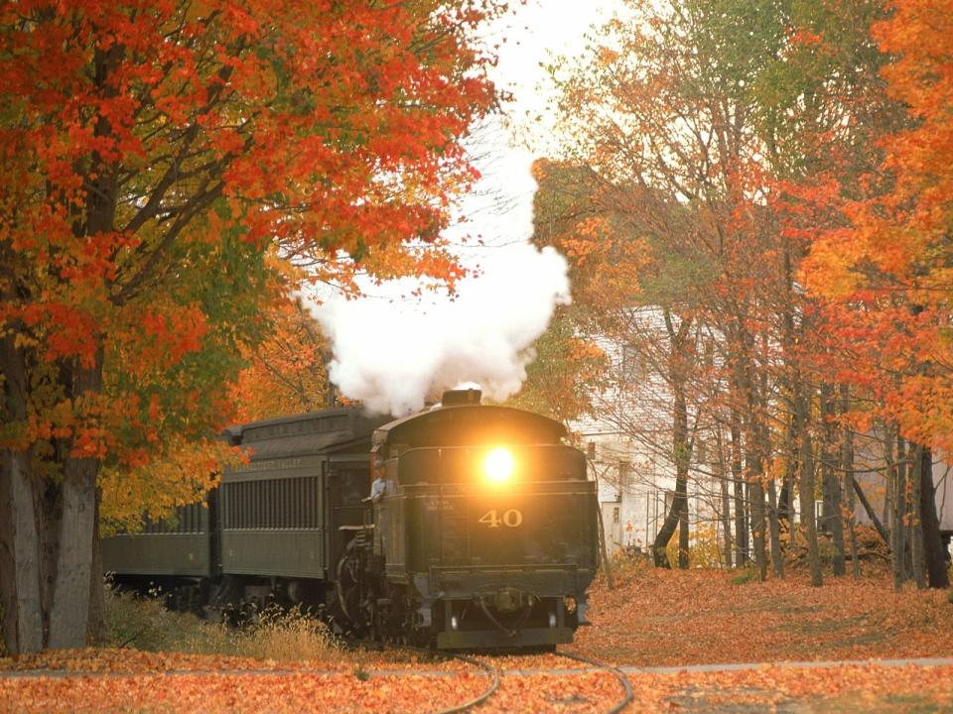
El otoño llega
en su tren oscuro
de viento y niebla.

Slide 3
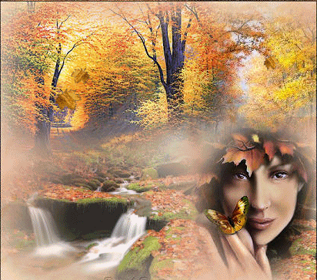
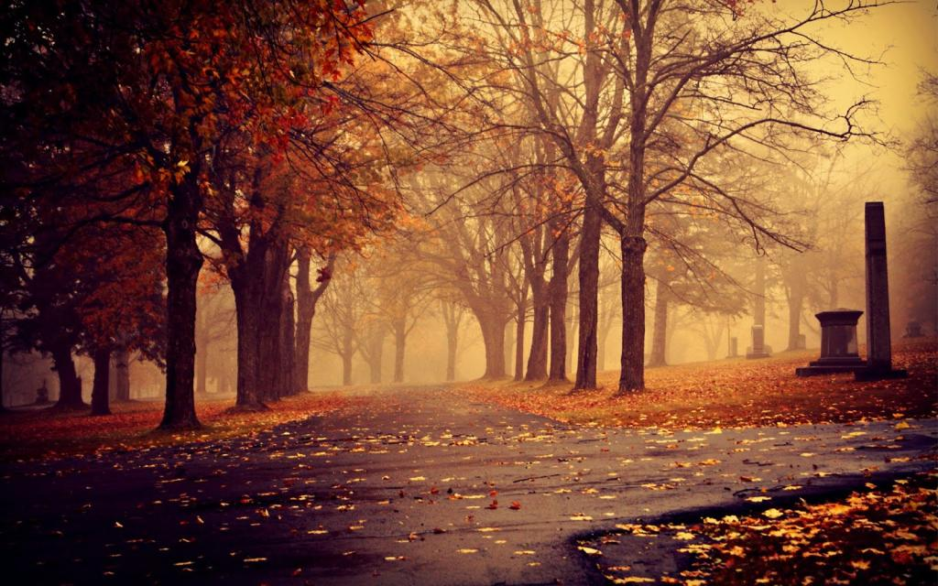
Con su larga mano,
arranca una a una
las hojas del árbol:

Slide 4
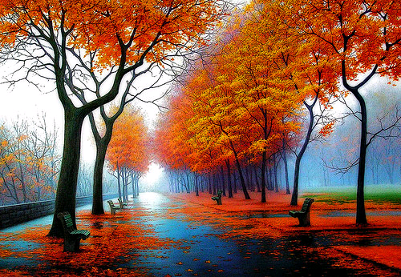
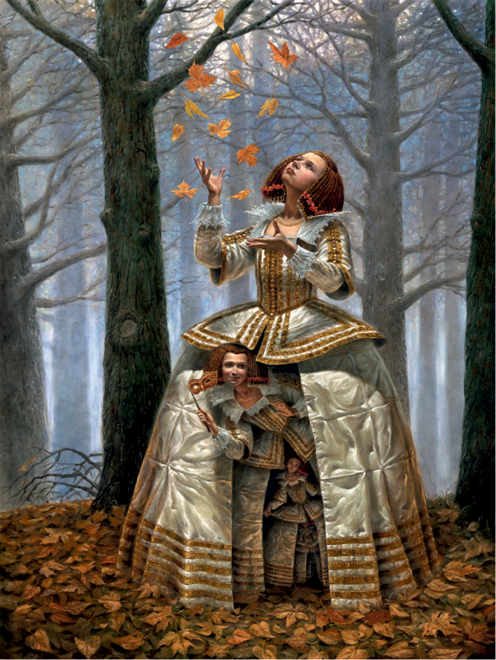
de todos los árboles,
de todos los bosques,
de todos los parques.
Helen

Slide 5
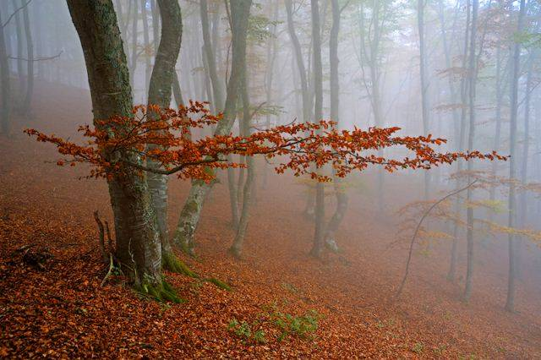
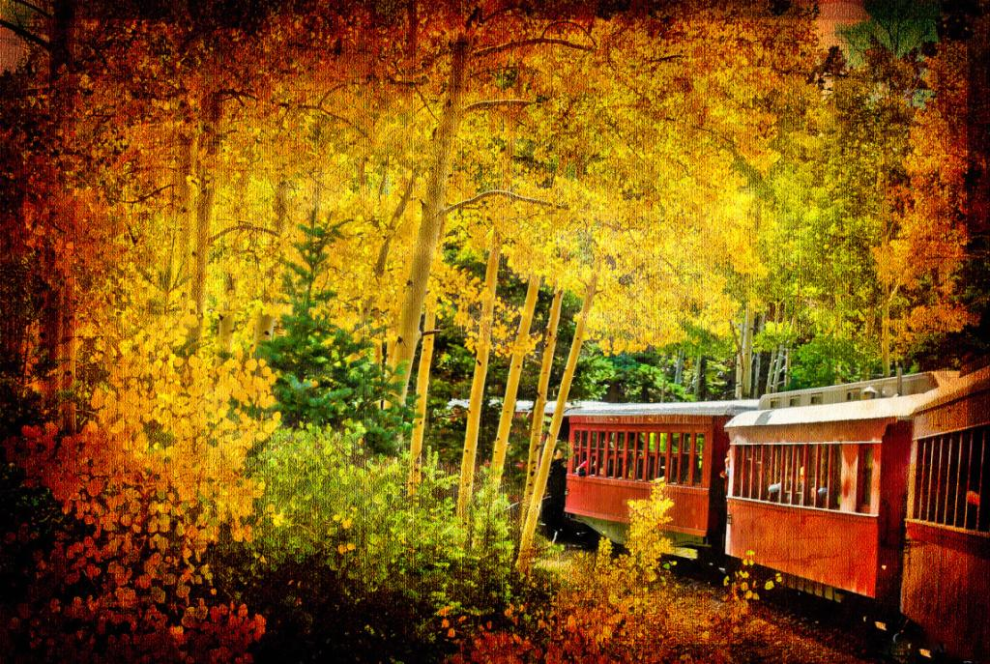
y se marcha luego
en su tren oscuro
de niebla y de viento.

Slide 6
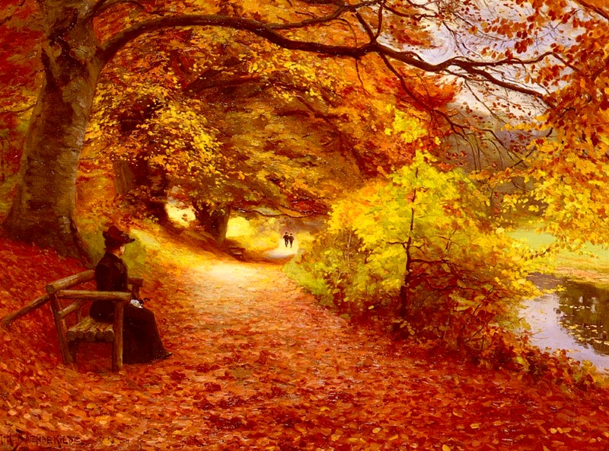
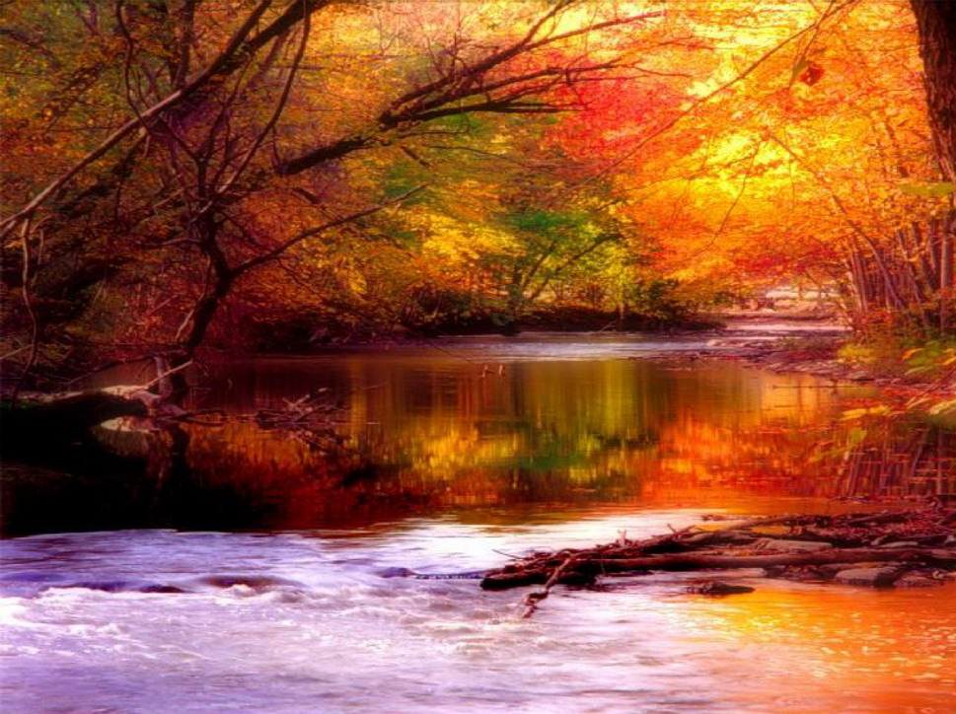
Las hojas de los chopos se desprenden
del calor de la rama
y ponen en el verde de la hierba
una alfombra dorada.

Slide 7
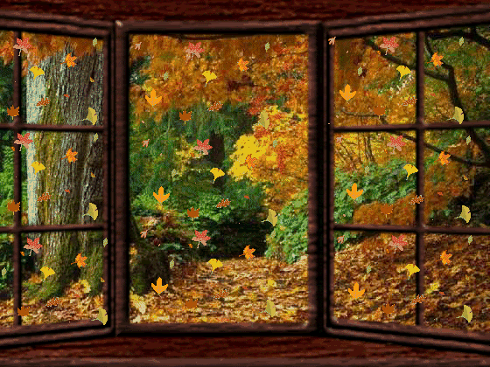

Helen
Nostalgias de otoño se acunan
tras los cristales de las
ventanas , donde se entretejen mis sueños con delgados hilos de plata.

Slide 8
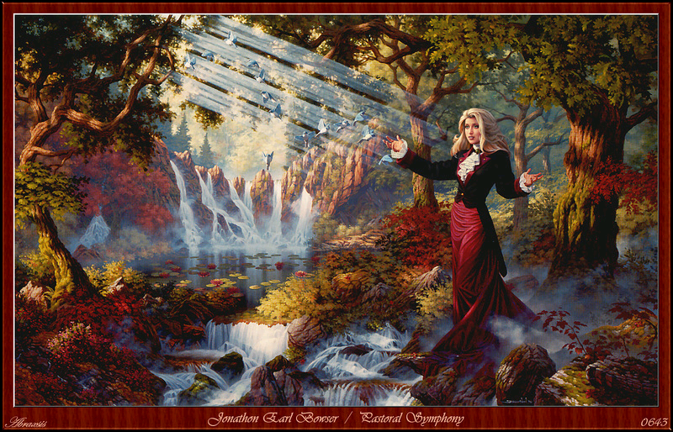
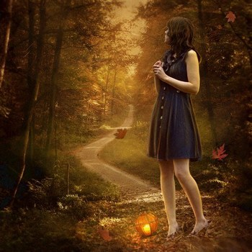
El viento que arrastra a las hojas
más allá del dintel de mi portada,
lamenta viejas penas de amor
con el lánguido ulular de su pasada.

Slide 9
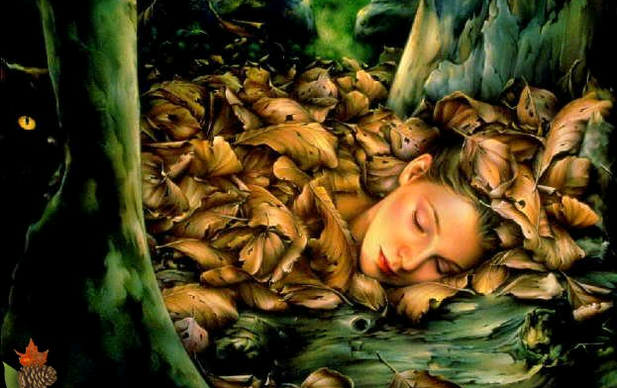
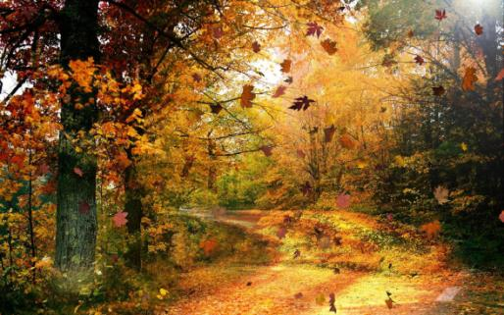
Flota en mi pecho un embrujo,
dormido en la alborada,
embrujo que hoy lleva tu nombre
cuando me dices ¡Amada!

Slide 10
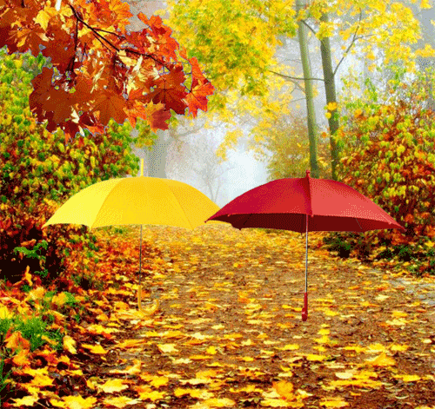
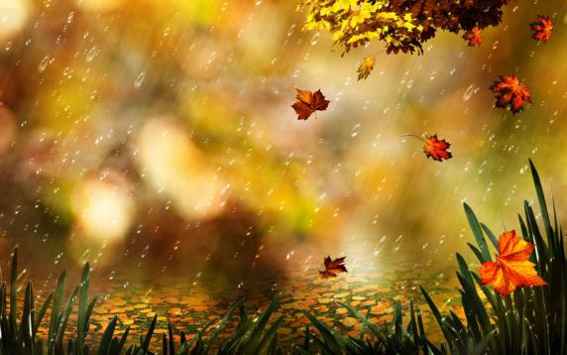
Llueve,
detrás de los cristales, llueve y llueve
sobre los chopos medio deshojados,
sobre los pardos tejados,
sobre los campos, llueve.

Slide 11
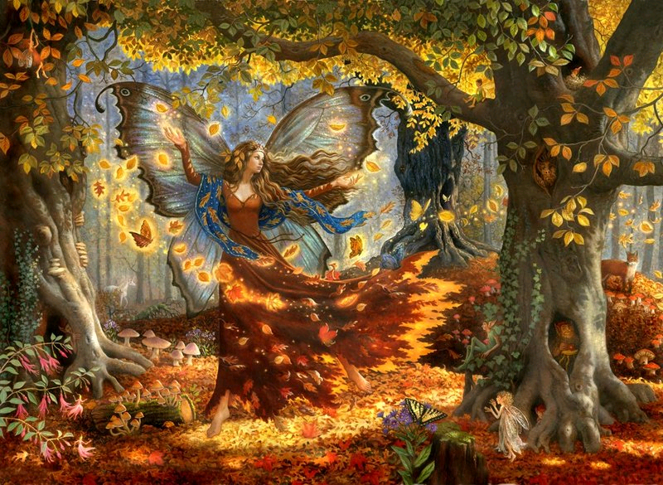
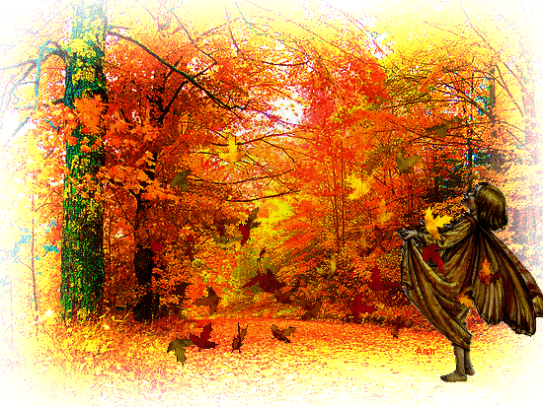
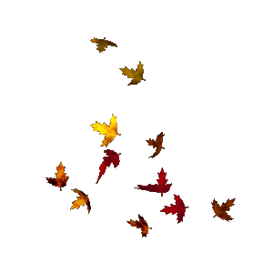
Pintaron de gris el cielo
y el suelo
se fue abrigando con hojas,
se fue vistiendo de otoño.

Slide 12
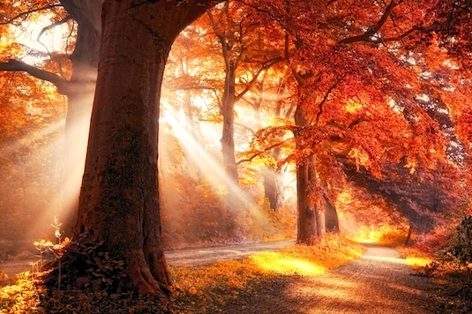
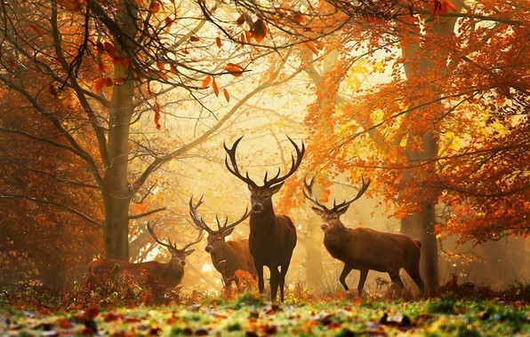
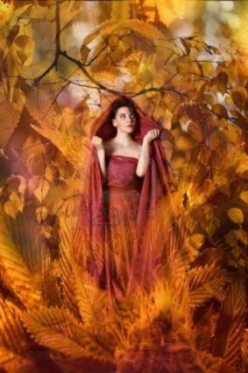
Ya sopla una leve brisa
una brisa que no es viento
y llena de color tus ojos
y de luz tus pensamientos.

Slide 13
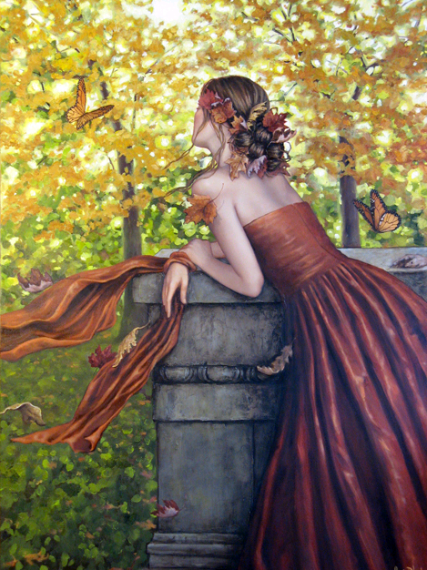
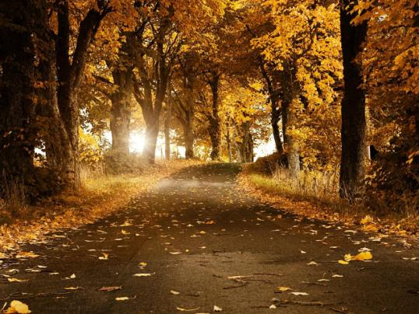
Es un otoño repleto
de augurios, buenos deseos,
y como quieres palparlo
decides dar un paseo.

Slide 14
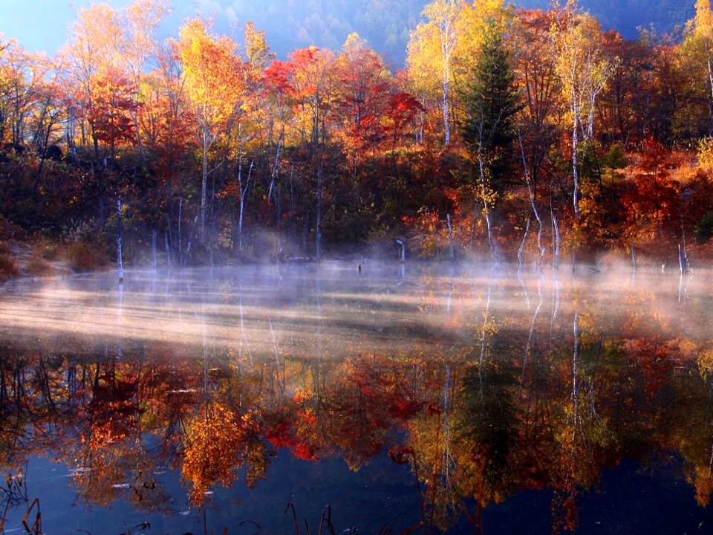
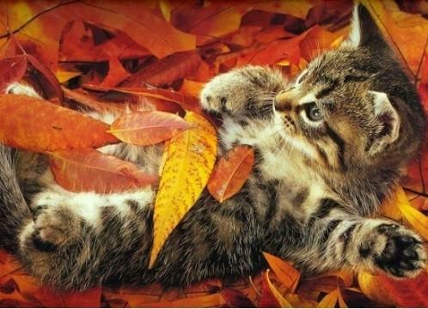
Todo es bello en este reino,
todo es real, todo es cierto,
y van cayendo más hojas,
como en el aire un pañuelo.

Slide 15
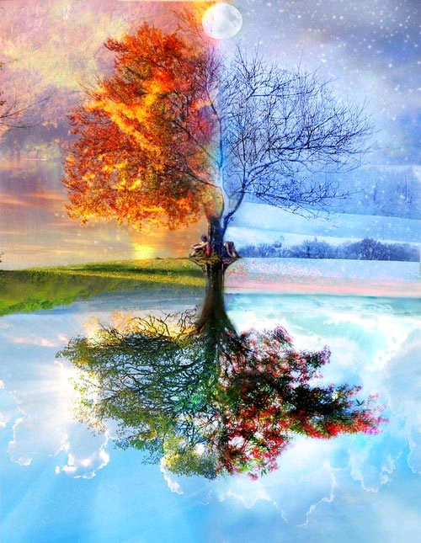
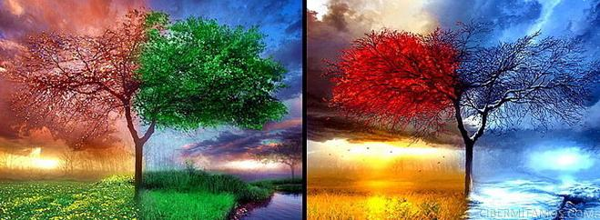
Al ver variados colores
del verde al marrón intenso
la naturaleza inspira
en tí profundo respeto.

Slide 16
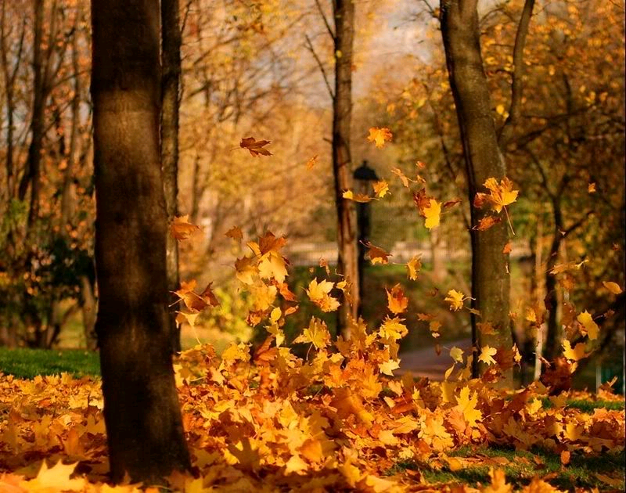
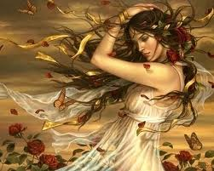
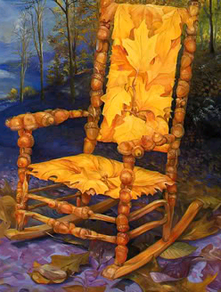
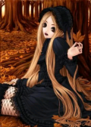
Olvidaste la congoja
la ira y el sufrimiento,
y van cayendo las hojas,
y al verte feliz yo me alegro.

Slide 17
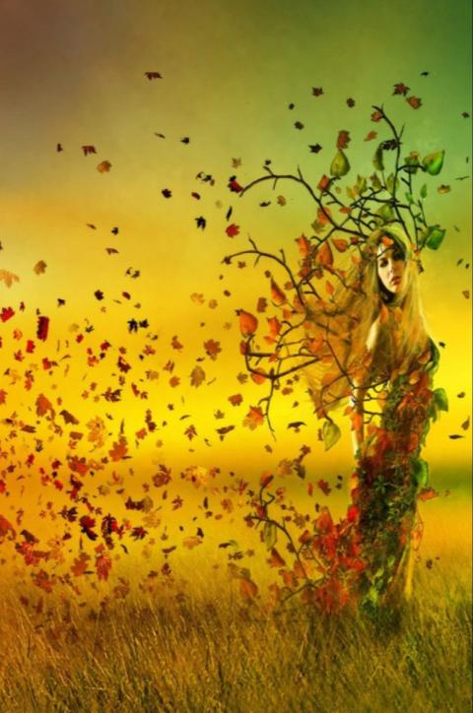
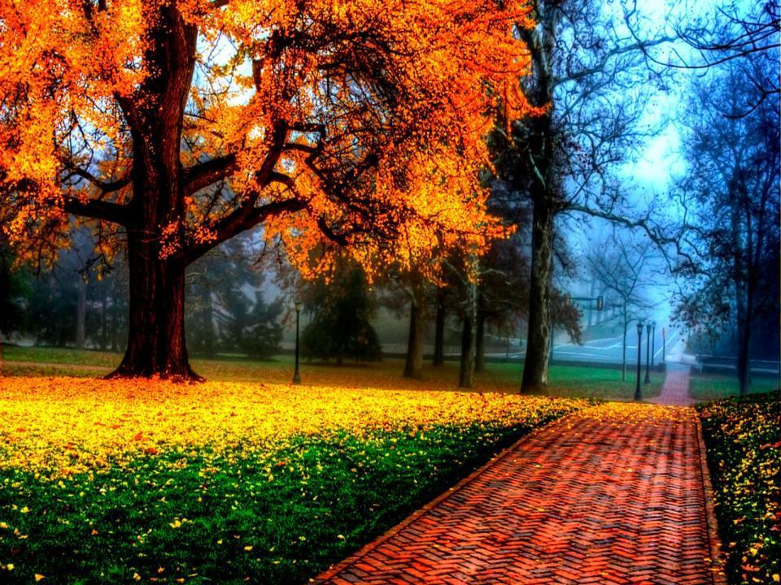


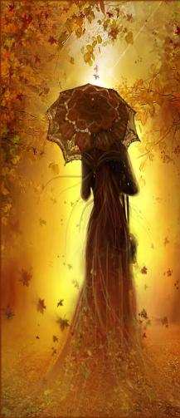
Otoño precioso, que dejas caer tus hojas marchitas
Cubriendo de marrón precioso cada espacio frágil de mi tierra

Slide 18
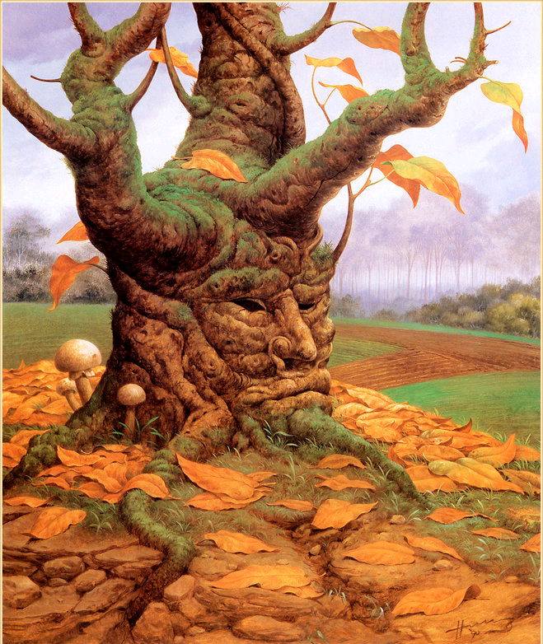





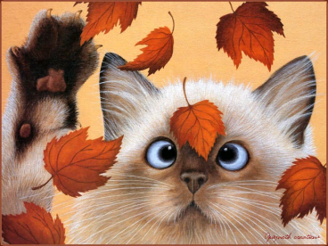
Helen
FELIZ OTOÑO
HELEN

Slide 19
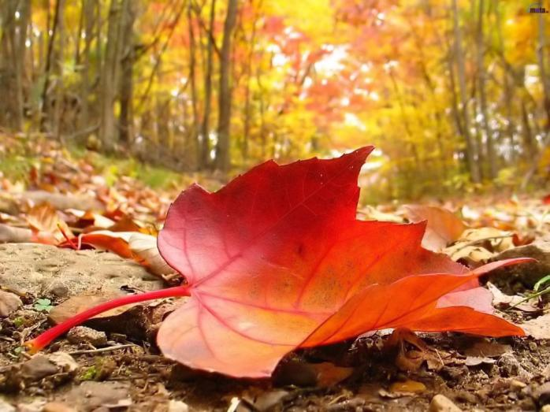
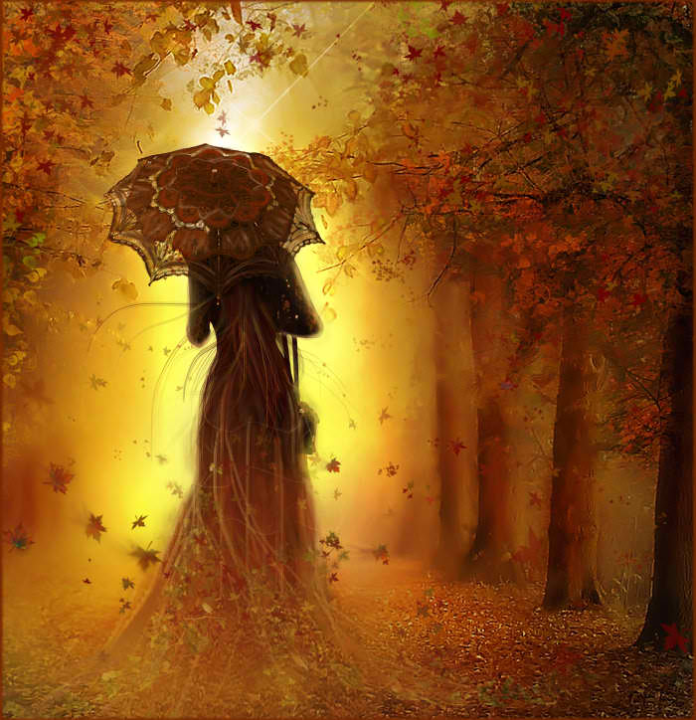
BRUJI
DISEÑO : HELEN
TEXTO E IMÁGENES : INTERNET

Slide 20



Accede a la sección que desees desde aquí:
Propia Creación
De la Red
Dedicatorias | Fechas Especiales | Graciosos
Historia y Arte | Lugares | Musicales
Naturaleza y Ciencias | Política | Reflexión
Religiosos | Románticos | Salud
Dedicatorias | Fechas Especiales | Graciosos
Historia y Arte | Lugares | Musicales
Naturaleza y Ciencias | Política | Reflexión
Religiosos | Románticos | Salud
Si deseas recibir pps periódicamente en tu correo electrónico subscríbete aquí:

